Slide 1
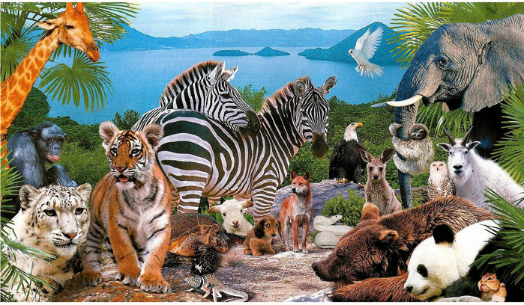
Про братів наших менших

Slide 2
Скільки основних таксономічних одиниць виділяють у царстві Тварини?
а)3 б)5 в)6
Як відрізняються таксономічні одиниці царства Рослин і царства Тварин?
Ким була введена в науку таксономічна одиниця тип?
а)німцем Альбертом Фрідріхом
б)французом Жоржем Кюв’є
в)англійцем Джоном Клевенсом
Скільки класі тварин існує?
а)5 б)2 в)7
Що є найменшою одиницею систематики?
а)ряд б) рід в) вид
Що таке систематика?

Slide 3
В якого птаха найдовший язик?
Фора тіла птаха?
У людини є 32 зуби, а у синички?
Нелітаючий водоплавний птах?
Який птах здатен літати хвостом уперед?

Slide 4
Вони надають рослинам зеленого забарвлення
Зелений фермент рослин
Її обов’язок захищати внутрішній вміст клітини
Напіврідке внутрішнє середовище клітини

Slide 5
Яка найбільша тварина нашої планети?
Якій тварині поставлено пам’ятник?
Яка комаха переносить вантаж вагою більше свого тіла?
Де знаходяться органи слуху коника-стрибунця?

